Slide 1
JARDINES EN IRAN.-A
Selección de textos y fotografías por
JOSE ELIAS BONELLS

Slide 2
Mellat park
Mellat Park ( persa : پارک ملت, pronunciado (Park-e Mellat)) o ( persa : بوستان ملت pronunciada (Boustan-e Mellat)) es un parque principal en Teherán , la capital de Irán .
Anteriormente se la conocía como Shahanshahi Park ( persa : پارک شاهنشاهی; Inglés: Imperial Park) antes de la revolución de 1979 .
Es una de las mayores áreas de recreación en Teherán
Se encuentra a los pies de las montañas de Alborz adyacentes a la calle Valiasr en el este, y se extiende hasta el Chamran Expressway (Parkway) y Seúl Street hacia el oeste.

Slide 3
El parque se encuentra al sur de las Tehran International Fair jardines y el Club de Enghelab.
Cuenta con senderos para caminar y sombra para picnics y relajación, así como de instalaciones como bares, tiendas de café, y un pequeño aviario. En el borde del parque se encuentra un nuevo Cineplex.
Mellat Park está regado por las corrientes de invierno de nieve que bajan del monte. Tochal cerca de 4.000 m de altura.
El parque Mellat es también la ubicación de uno de las locomotoras a vapor utilizadas en el primer ferrocarril persa construido durante 1886-1888 .
La locomotora No. 664 fue construida por el Ateliers de Tubize belga y comisionada el 1887.

Slide 4
Mellat Park es el hogar de las primeras fuentes musicales en Tehran.Since julio de 2008, que atraen y entretienen a muchas familias en la noche.
Se abrió el Complejo Mellat Cine durante una ceremonia en el parque Mellat, el 9 de noviembre de 2008.
El número de centros culturales y artísticos en el área metropolitana de Teherán ha ido en aumento en los últimos años y que está sucediendo de acuerdo a una planificación detallada. El complejo se encuentra en un área de 6.000 metros cuadrados en la parte suroeste del parque Mellat.
Contiene cuatro salas de teatro con 280 asientos, una cinemateca con 30 asientos y espacio para la celebración de exposiciones y la comercialización de los productos culturales.

Slide 5
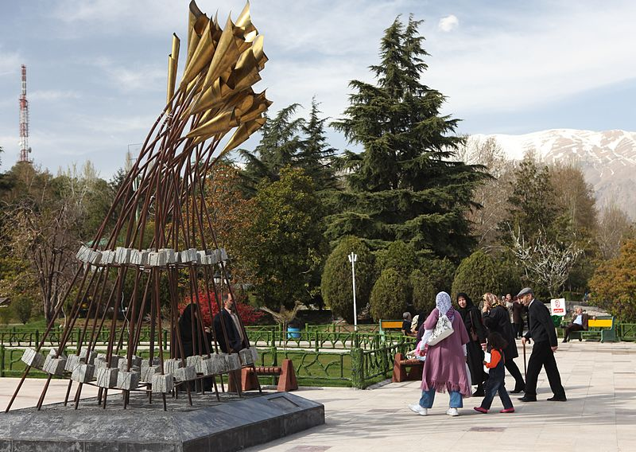
Notes:
Parque Mellat en Teherán

Slide 6
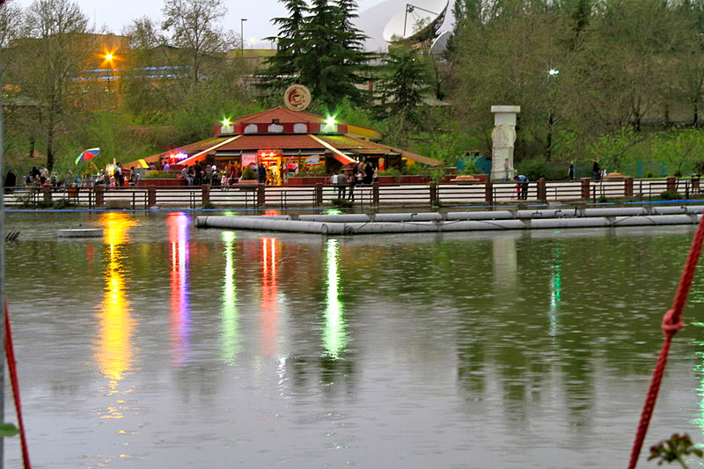
Notes:
Parque Mellat.-Cafetería dentro del parque

Slide 7
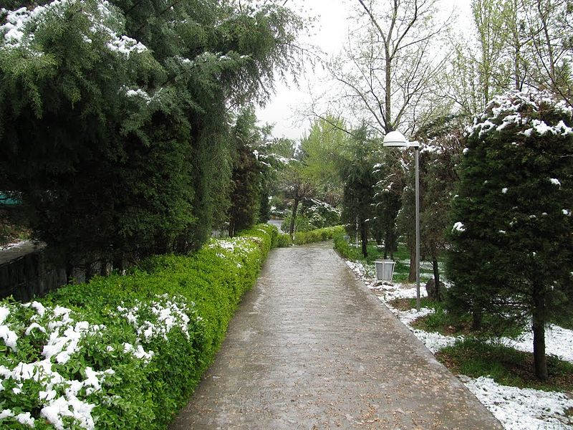
Notes:
Mellat Park.-Paseo dentro el parque

Slide 8
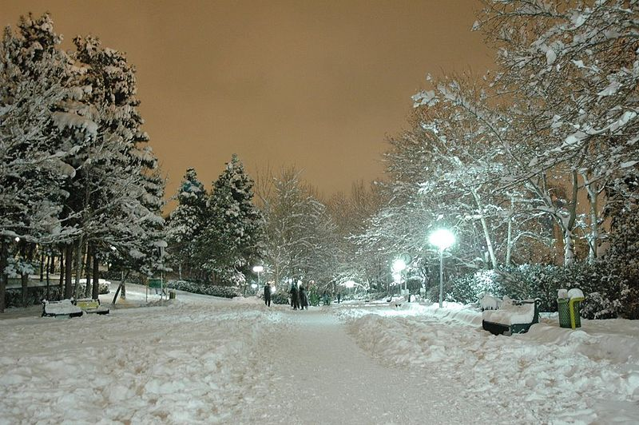
Notes:
Mellat Park.-Nevado de noche

Slide 9
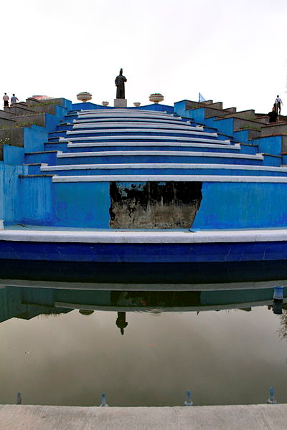
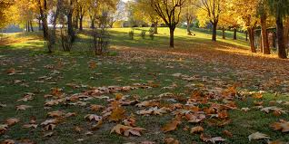
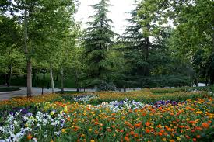
Notes:
Mellat Park.-Escalera y estatua

Slide 10
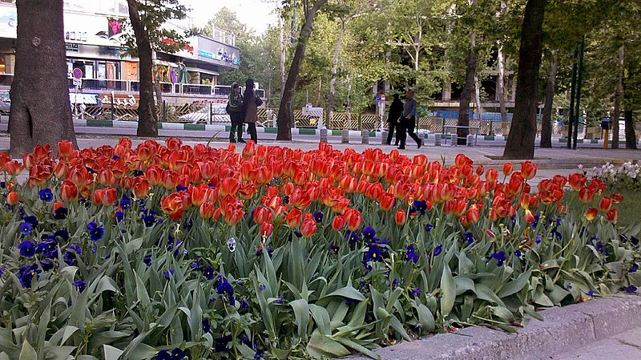
Notes:
Mellat Park

Slide 11
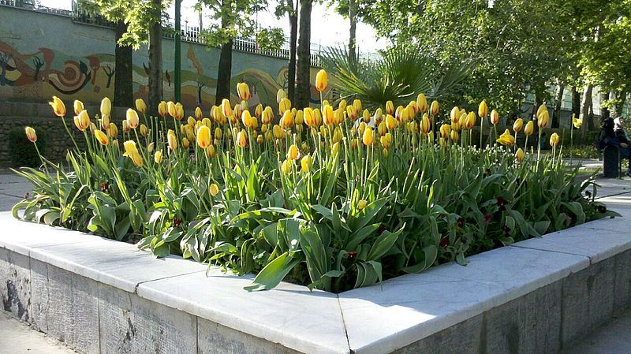
Notes:
Mellat Park

Slide 12
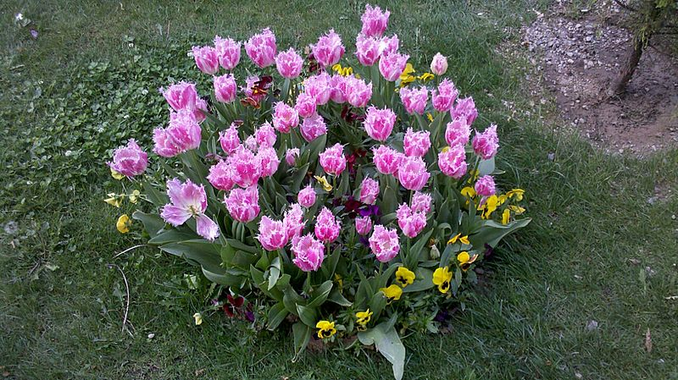
Notes:
Mellat Park

Slide 13
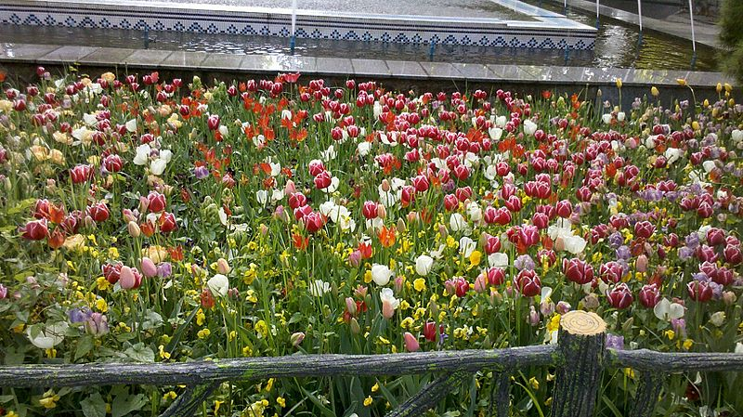
Notes:
Mellat Park

Slide 14
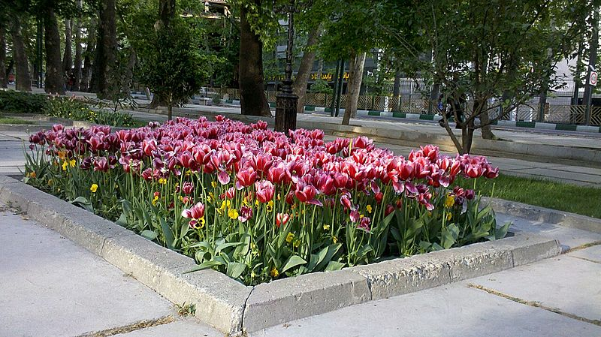
Notes:
Mellat Park

Slide 15
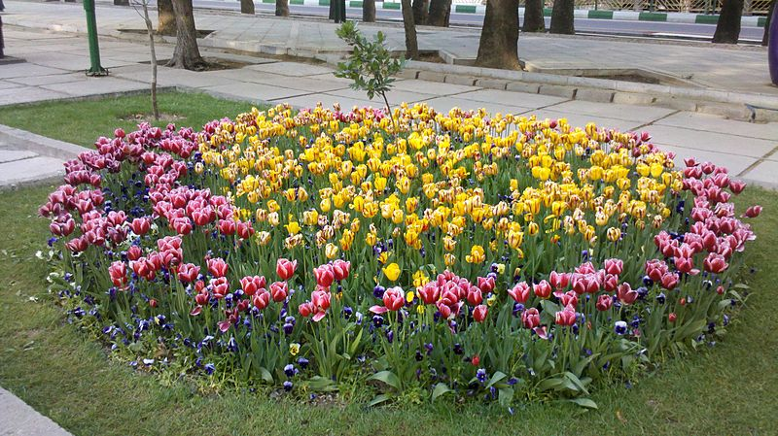
Notes:
Mellat Park

Slide 16
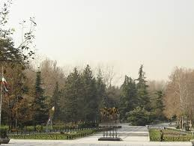
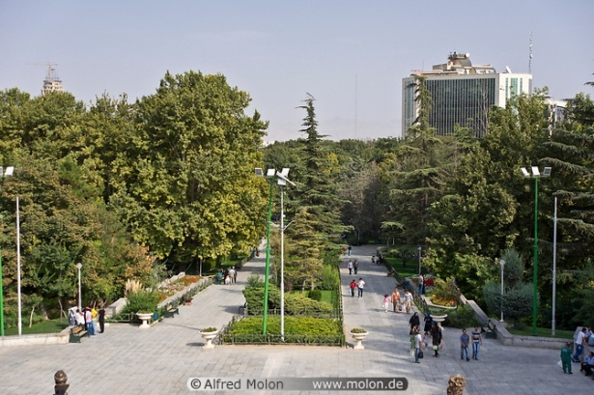
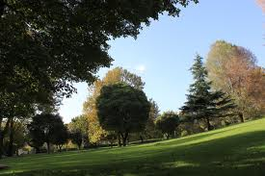
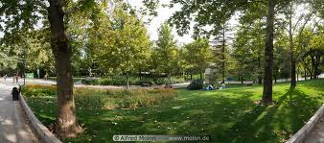
Notes:
Mellat Park

Slide 17
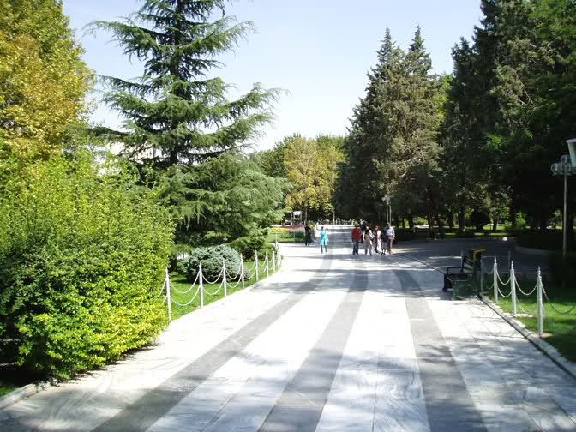
Notes:
Mellat Park

Slide 18
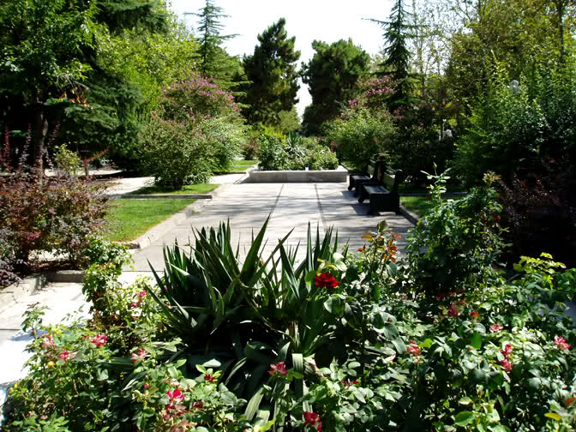
Notes:
Mellat Park

Slide 19
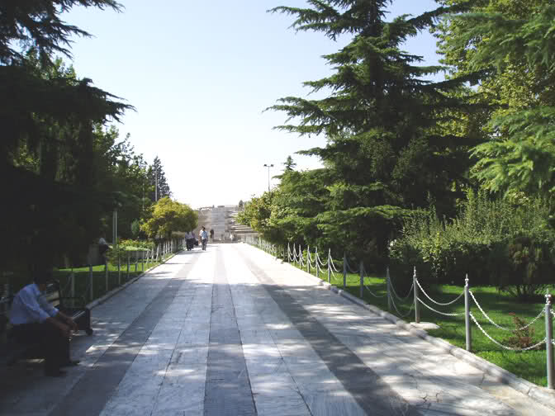
Notes:
Mellat Park

Slide 20
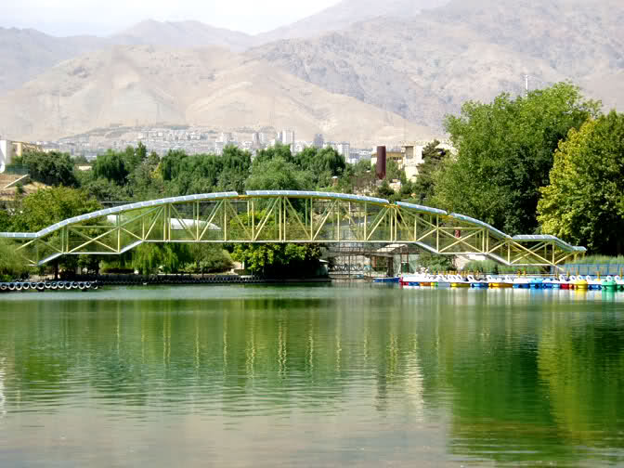
Notes:
Mellat Park

Slide 21
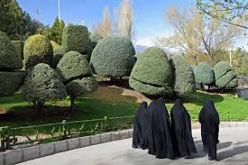
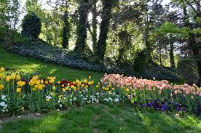
Notes:
Mellat Park

Slide 22
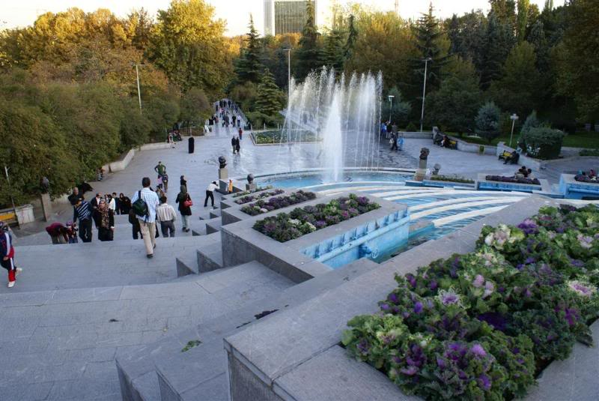
Notes:
Mellat Park

Slide 23
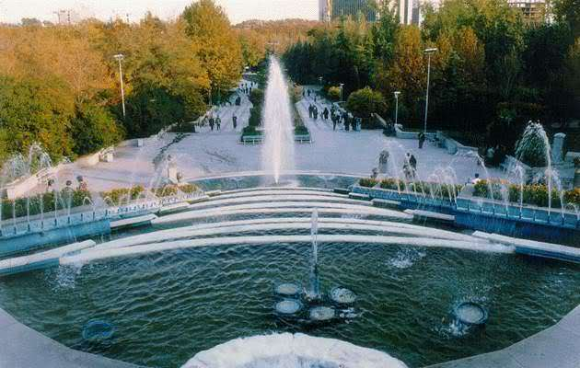
Notes:
Mellat Park

Slide 24
Naranjestan-e Qavam.-
Qavam Casa (también conocido como "el Narenjestan e Ghavam") es una casa tradicional e histórico en Shiraz, Irán . Se encuentra dentro de los jardines persas de Eram Jardín .
Fue construido entre 1879 y 1886 por Mirza Ibrahim Khan. La familia Qavam eran comerciantes originarios de Qazvin . Pero pronto se convirtió en activo en el gobierno durante la dinastía Zand , seguido por el Qajar , y la dinastía Pahlavi también.
El Qavam "Naranjestan" conserva la elegancia y el refinamiento disfrutado por las familias de la clase alta en el siglo XIX Las pinturas en los techos bajos de la casa se ​​inspiran en la era Victoriana Europa.

Slide 25
El porche de espejo fue un punto central de la casa, con vistas al jardín Eram que fue diseñado con fuentes, palmeras datileras y plantas con flores.
Durante la segunda era Pahlavi, la casa se ​​convirtió en la sede de la Universidad Pahlavi "Asia Institute" 's, dirigida por Arthur Upham Papa y Richard Nelson Frye . Frye y su familia también vivió en la casa durante un tiempo.
La casa es hoy un museo y está abierto al público. La casa y el jardín Eram están dentro del Jardín Botánico de Shiraz.

Slide 26
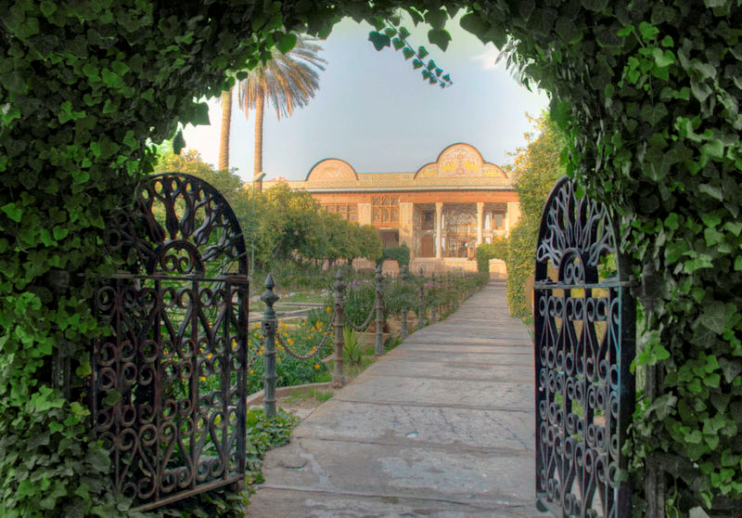
Notes:
Naranjestan-e Qavam.-

Slide 27
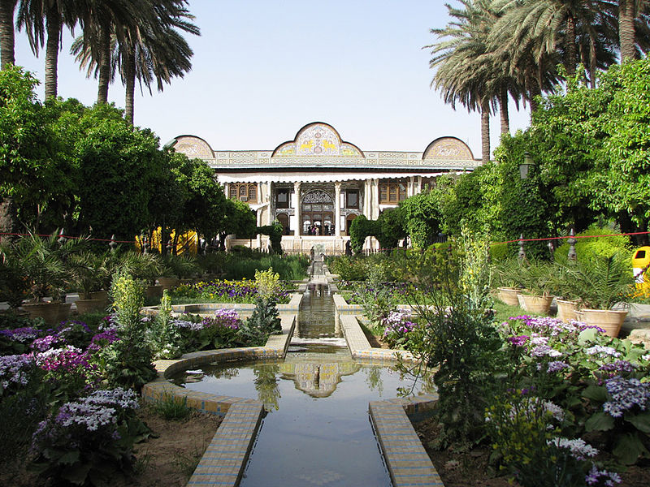
Notes:
Naranjestan-e Qavam.-

Slide 28

Notes:
Naranjestan-e Qavam.-

Slide 29

Notes:
Naranjestan-e Qavam.-

Slide 30
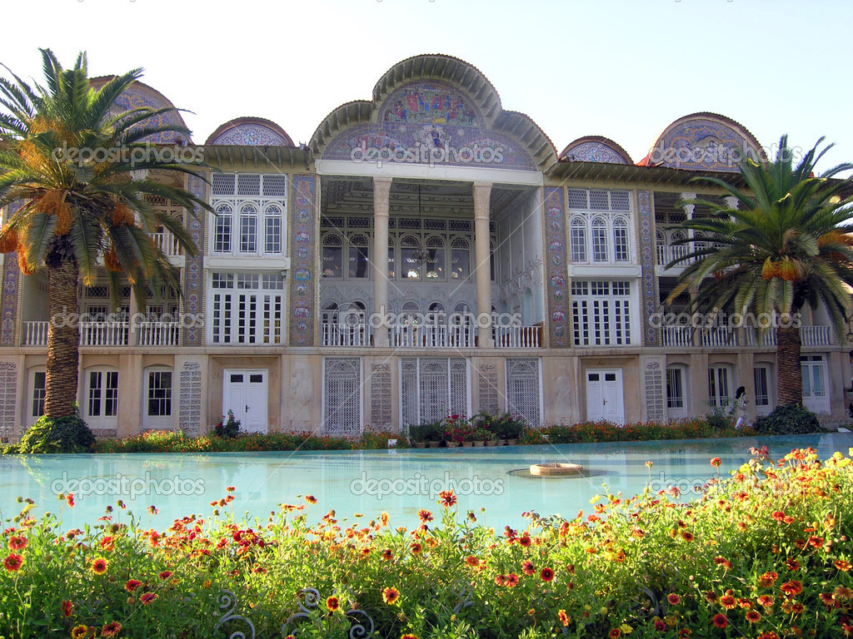
Notes:
Naranjestan-e Qavam.-

Slide 31
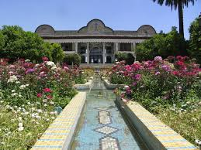
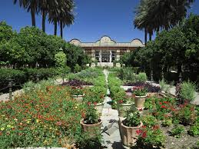
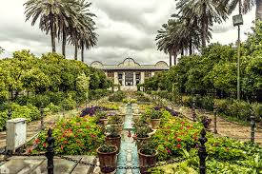
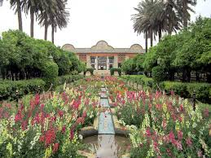
Notes:
Naranjestan-e Qavam.-

Slide 32
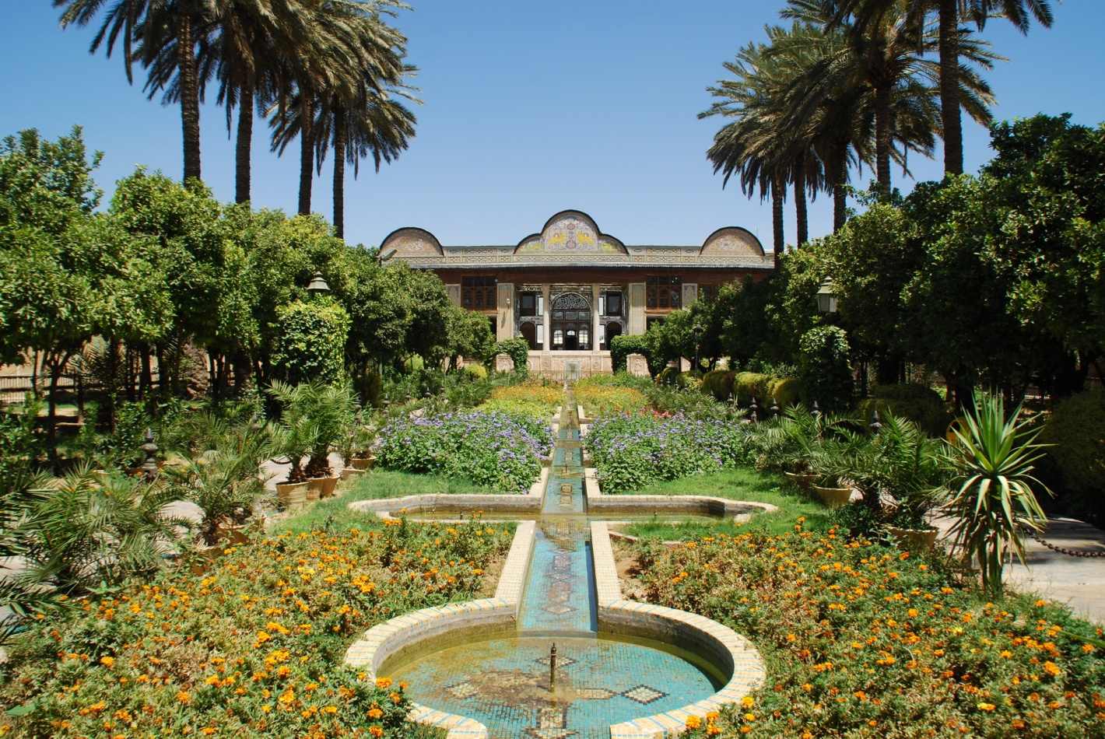
Notes:
Naranjestan-e Qavam.-

Slide 33
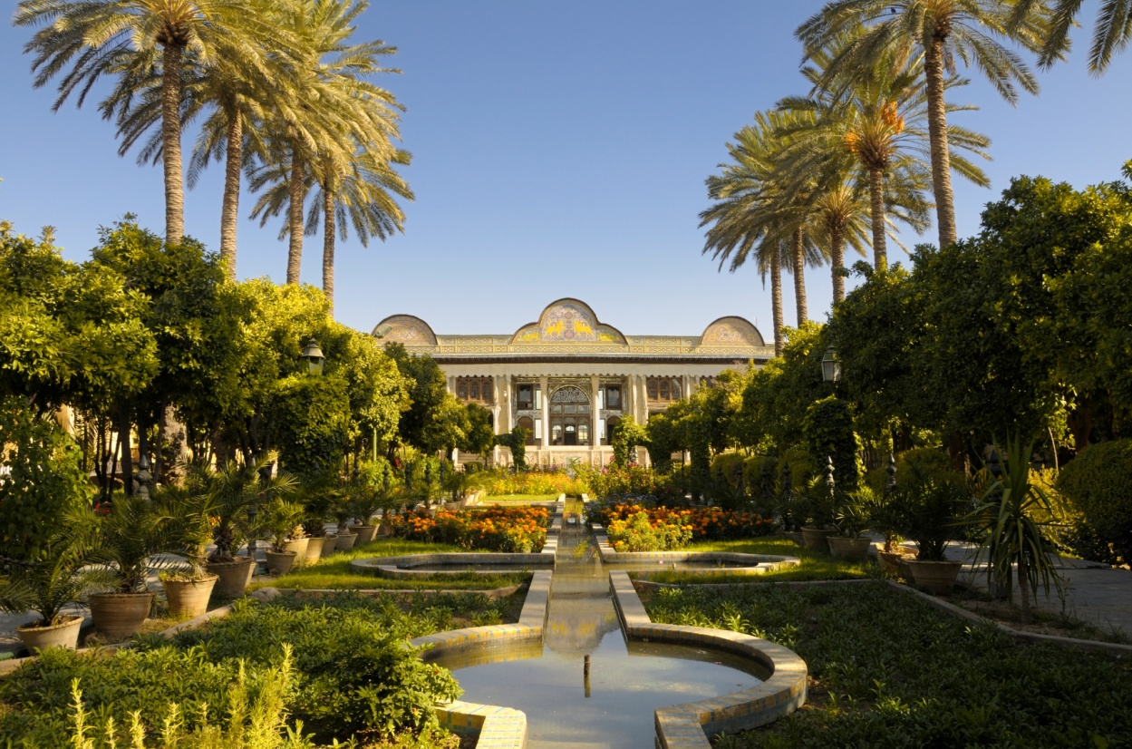
Notes:
Naranjestan-e Qavam.-

Slide 34
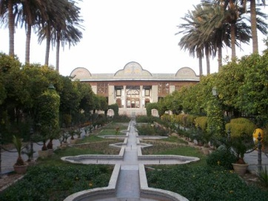
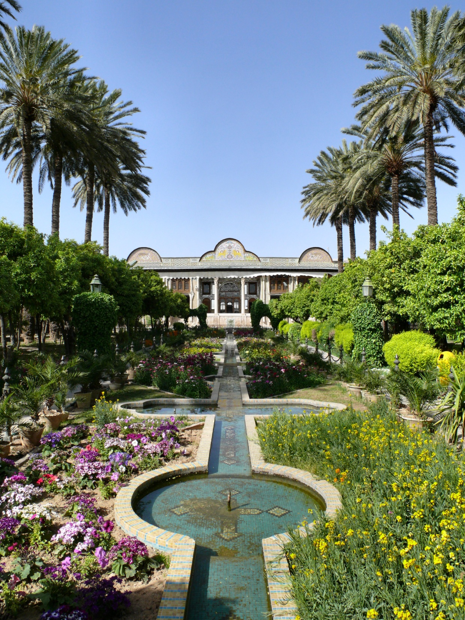
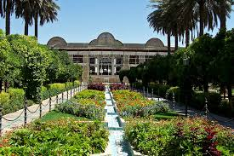
Notes:
Naranjestan-e Qavam.-

Slide 35
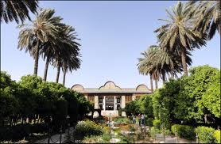
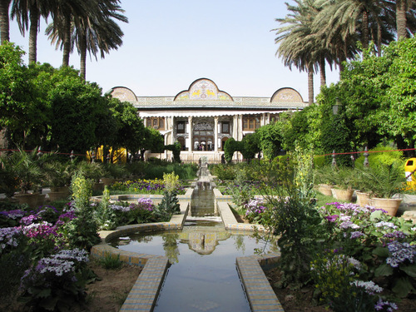
Notes:
Naranjestan-e Qavam.-

Slide 36
Niavaran Palace Garden.-.-
Niavaran Palace Complex ( persa : کاخ نیاوران) es un complejo histórico, en la parte norte de Teherán , Irán . Se compone de varios edificios y un museo. El Palacio Sahebqraniyeh , desde la época de Naser al-Din Shah de la dinastía Qajar , está también dentro de este complejo. La principal Niavaran Palacio, terminado en 1968, fue la residencia principal del último sha, Mohammad Reza Pahlavi y la familia imperial hasta que la Revolución Iraní .
El palacio principal fue diseñado por el arquitecto iraní Mohsen Foroughi .

Slide 37
El Complejo Niavaran Palacio tiene su origen en un jardín en Niavaran , Teherán, que fue utilizado por Nasir edin Shah (16 julio 1831 hasta 1 mayo 1896) como residencia de verano.
El palacio construido por Nasir al-Din Shah en este jardín fue referida originalmente como El Palacio Niavaran y más tarde fue rebautizado El Palacio Sahebqraniyeh.
Durante el reinado de Mohammad Reza Pahlavi todos los edificios periféricos de El Palacio Sahebqraniyeh, con la excepción de El-Ahmad Shahi Pavilion (o Kushk-e Ahmad-Shahi), fueron demolidos y los edificios y las estructuras de la Niavaran Palacio actual Complejo fueron construidas al norte de El Palacio Sahebqraniyeh.

Slide 38
. En este período, el Pabellón de Ahmad-Shahi sirvió como un área de exhibición de los regalos de los líderes mundiales a Irán.

Slide 39
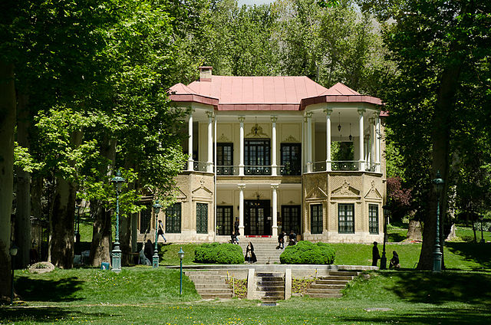
Notes:
Niavaran Palace Garden.-.-Ahmad-Shahi_Pavilion

Slide 40
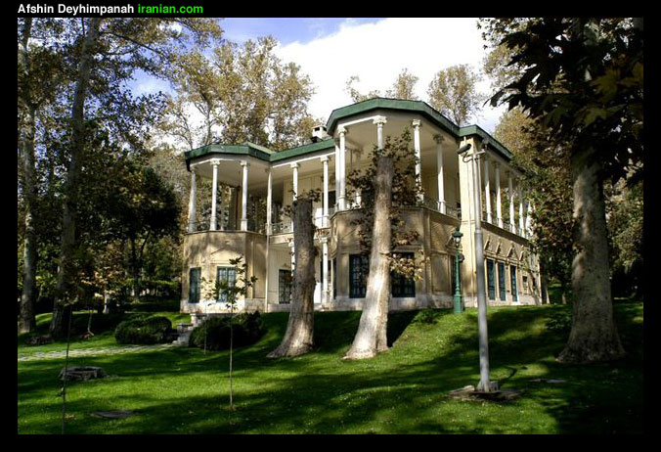
Notes:
Niavaran Palace Garden.-.-

Slide 41
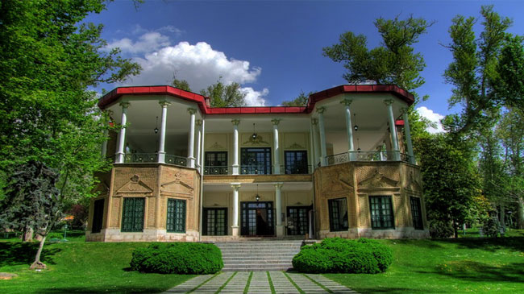
Notes:
Niavaran Palace Garden.-.-

Slide 42
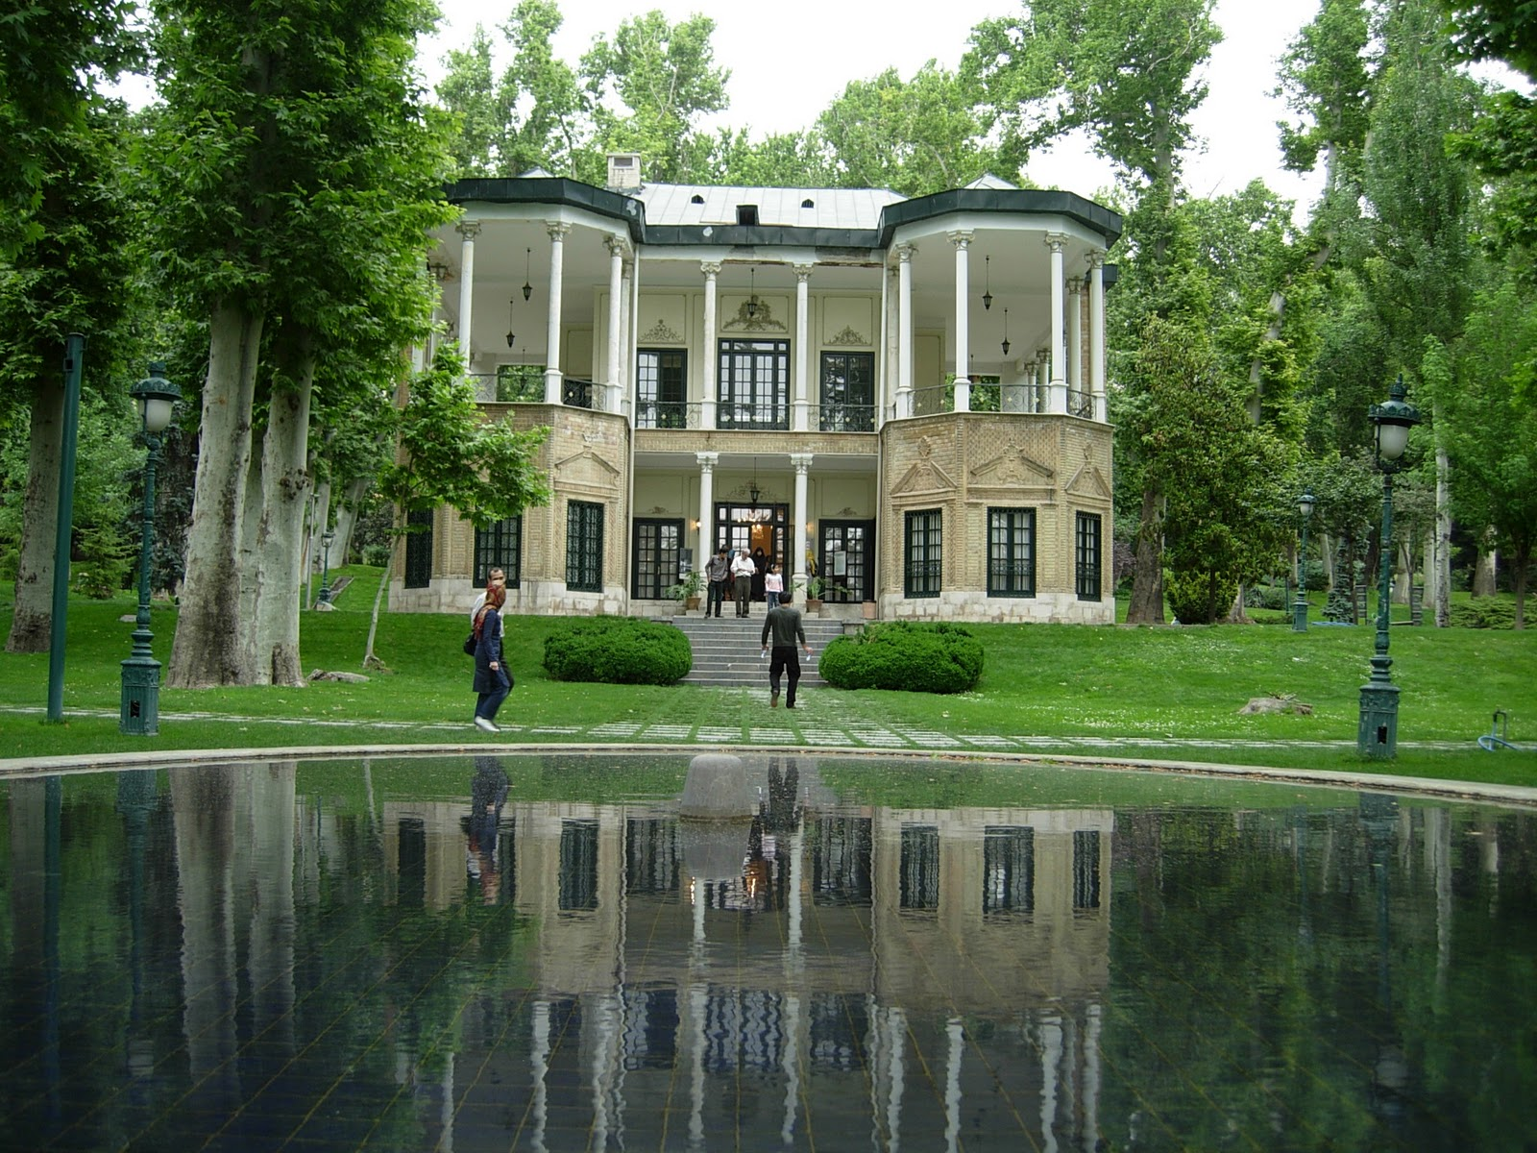
Notes:
Niavaran Palace Garden.-.-

Slide 43
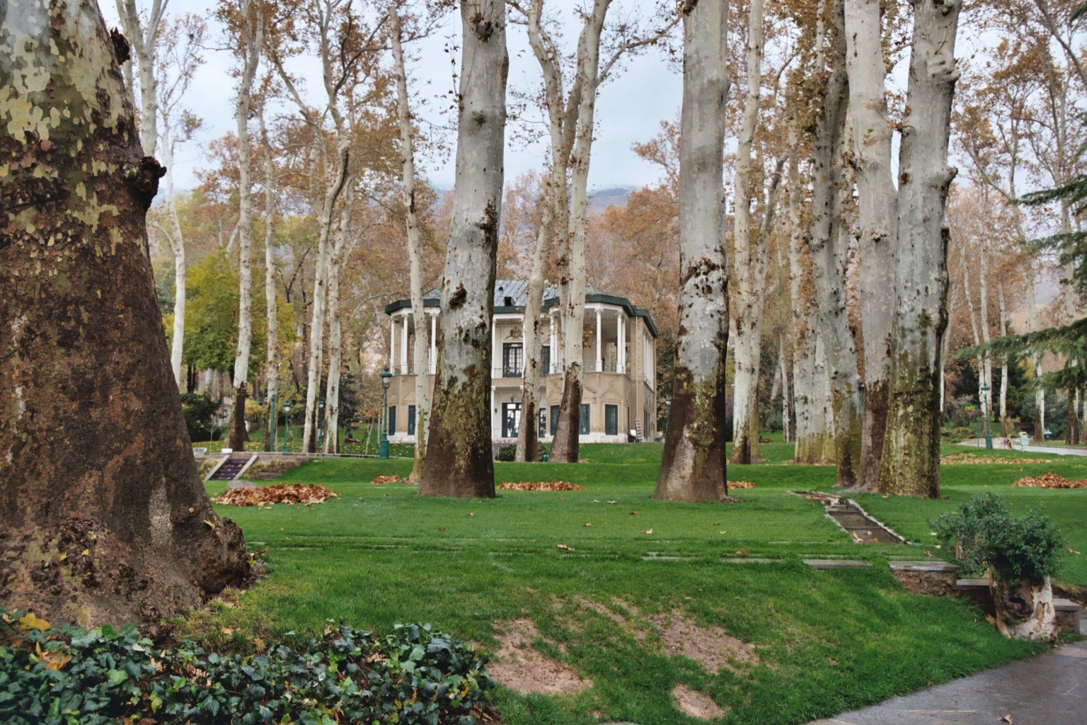
Notes:
Niavaran Palace Garden.-.-

Slide 44
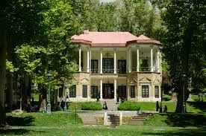
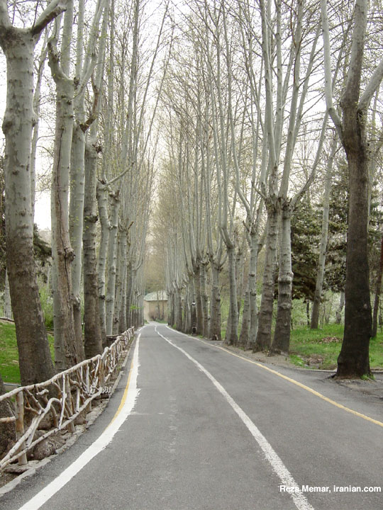
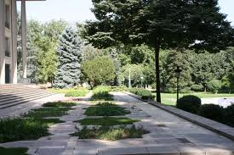
Notes:
Niavaran Palace Garden.-.-

Slide 45
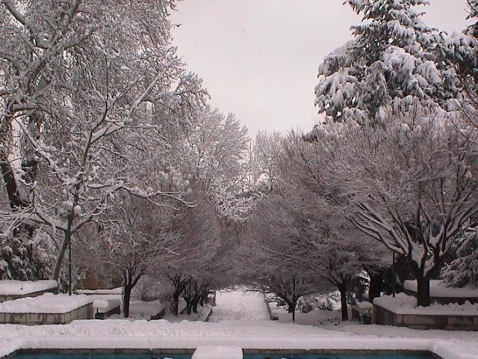
Notes:
Niavaran Palace Garden.-.-Snow

Slide 46
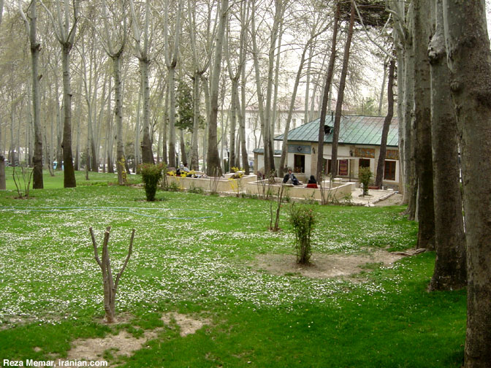
Notes:
Niavaran Palace Garden.-.-

Slide 47
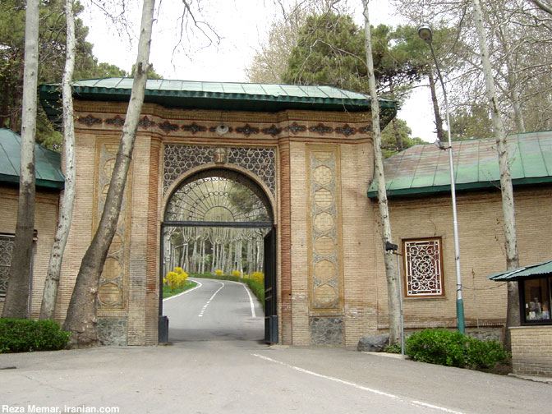
Notes:
Niavaran Palace Garden.-.-

Slide 48

Notes:
Niavaran Palace Garden.-.-

Slide 49

Notes:
Niavaran Palace Garden.-.-

Slide 50

Notes:
Niavaran Palace Garden.-.-

Slide 51

Notes:
Niavaran Palace Garden.-.-

Slide 52

Notes:
Niavaran Palace Garden.-.-

Slide 53

Notes:
Niavaran Palace Garden.-.-

Slide 54

Notes:
Niavaran Palace Garden.-.-

Slide 55



Notes:
Niavaran Palace Garden.-.-

Slide 56

Notes:
Niavaran Palace Garden.-.-

Slide 57
Saad Abad Palace and garden
El Palacio Saadabad ( persa : کاخ سعدآباد ) es un palacio construido por la dinastía Pahlavi de Irán en el Shemiran área de Teherán y la residencia actualmente oficial del presidente de Irán .
El complejo fue habitad por primera vez por Qajar monarcas y la familia real en el siglo 19. Después de una expansión de los compuestos, Reza Shah vivió allí en la década de 1920. Y su hijo, Mohammad Reza Pahlavi se trasladó allí en la década de 1970.
Después de la revolución iraní , el complejo se convirtió en un museo . Sin embargo, el palacio presidencial actual se encuentra adyacente al compuesto Sa'dabad.

Slide 58
Actualmente, partes del compuesto Saadabad Palacio museos, en la que los visitantes pueden vagar a través y mirar la rica historia de Irán, y algunas partes del compuesto son utilizados por la Organización Iraní del Patrimonio Cultural , que es responsable de la mayoría de los artefactos, las ubicaciones y aspectos culturales de Irán.
Además, el palacio llamado "Kakhe malakeye madar" hoy en día pertenece a la organización presidencia, y acoge huéspedes extranjeros del presidente.

Slide 59

Notes:
Saad Abad Palace Park.-Entrance

Slide 60

Notes:
Saad Abad Palace and garden

Slide 61

Notes:
Saad Abad Palace Park.-

Slide 62

Notes:
Saad Abad Palace Park.-Entrance

Slide 63


Notes:
Saad Abad Palace Park.-Entrance

Slide 64

Notes:
Saad Abad Palace Park.-Trees

Slide 65

Notes:
Saad Abad Palace Park.-

Slide 66

Notes:
Saad Abad Palace Park.-

Slide 67

Notes:
Saad Abad Palace Park.-White Palace

Slide 68

Notes:
Saad Abad Palace Park.-

Slide 69

Notes:
Saad Abad Palace Park.-

Slide 70

Notes:
Saad Abad Palace Park.-Wooden Chairs

Slide 71

Notes:
Saad Abad Palace Park.-

Slide 72

Notes:
Saad Abad Palace Park.-

Slide 73

Notes:
Saad Abad Palace Park.-

Slide 74

Notes:
Saad Abad Palace Park.-

Slide 75




Notes:
Saad Abad Palace Park.-

Slide 76
E Shahr Park.-Teherán.
Parque e Shahr , literalmente, el Parque de la Ciudad , con sus 26 hectáreas , es un importante parque situado en la región 12, el centro de Teherán , Irán . Está rodeado de Fayaz Bakhsh calle desde el norte, Hafez calle del oeste, Behesht calle desde el sur y Khayyam Street desde el este.
El Museo de la Paz de Teherán , un miembro de la Red Internacional de Museos por la Paz , se encuentra en la puerta norte de este parque. Otros sitios notables del parque incluyen un jardín de aves, un acuario y una biblioteca central.

Slide 77

Notes:
Saee Park.-Tehran.

Slide 78




Notes:
Saee Park.-Tehran.

Slide 79

Notes:
Saee Park.-Tehran.

Slide 80

Notes:
Saee Park.-Tehran.

Slide 81

Notes:
Saee Park.-Tehran.

Slide 82

Notes:
Saee Park.-Tehran.

Slide 83

Notes:
Saee Park.-Tehran.

Slide 84

Notes:
Saee Park.-Tehran.

Slide 85

Notes:
Saee Park.-Tehran.

Slide 86

Notes:
Saee Park.-Tehran.

Slide 87

Notes:
Saee Park.-Tehran.

Slide 88





Notes:
Saee Park.-Tehran.

Slide 89

Notes:
Saee Park.-Tehran.

Slide 90

Notes:
Saee Park.-Tehran.

Slide 91
Shahzade garden Mahan.- Iran
Shazdeh Jardín ( persa : باغ شازده Bagh-e Shazdeh), que significa jardín del Príncipe es un histórico jardín persa situado cerca (6 km de distancia) de Mahan en la provincia de Kerman , Irán .
El jardín es de 5,5 hectáreas con una forma rectangular y un muro a su alrededor.
Se compone de una estructura de entrada y la puerta en el extremo inferior y una estructura residencial de dos pisos en el extremo superior.
La distancia entre estos dos está adornado con fuentes de agua que están con motor por la pendiente natural del terreno. El jardín es un buen ejemplo de los jardines persas que aprovechan la natural del clima adecuado.

Slide 92
La distancia entre estos dos está adornado con fuentes de agua que están con motor por la pendiente natural del terreno.
El jardín es un buen ejemplo de los jardines persas que aprovechan el clima natural adecuado.
El jardín fue construido originalmente para Mohammad Hasan Khan Qajar Sardari Iravani ca.1850 y se extendió por ca.1870 Abdolhamid Mirza Naserodollehand durante los once años de su gobierno en la dinastía Qajar .
La construcción quedó inconclusa debido a la muerte de Mirza Abdolhamid a principios de 1890.

Slide 93
El magnífico jardín Shahzadeh, ubicado en el desierto de Kerman, y conocido como "un rinconcito en el cielo" ha sido registrado en la Lista del Patrimonio Mundial de la UNESCO como una de las obras maestras de jardines tradicionales.
Al entrar en el jardín, en todo el espacio a lo largo de los principales ejes de paisajes altitudes Joupar son vistos.
Este largo paisaje se oculta por el enorme tamaño de la estructura principal y se ve reforzada por los árboles a ambos lados que tienen diferentes colores en diferentes estaciones.

Slide 94
Al entrar en el jardín, en todo el espacio a lo largo de los principales ejes de paisajes altitudes Joupar son vistos. Esta larga paisaje se oculta por el enorme tamaño de la estructura principal y se ve reforzada por los árboles a ambos lados que tienen diferentes colores en diferentes estaciones.
Corriente general del agua a lo largo del eje principal del jardín y las cascadas y sus sonidos, han contribuido a una alta calidad de este eje.
Reflexiones del árbol, la estructura de la fachada y la glorieta han contribuido a un ambiente relajante por el jardín, uno de paz y soledad.
Luces y sombras juegan un papel significativo en este paisaje.

Slide 95

Notes:
Shahzadeh-garden-Mahan-Iran

Slide 96

Notes:
Shahzadeh-garden-Mahan-Iran

Slide 97

Notes:
Shahzadeh-garden-Mahan-Iran

Slide 98

Notes:
Shahzadeh-garden-Mahan-Iran

Slide 99

Notes:
Shahzadeh-garden-Mahan-Iran

Slide 100

Notes:
Shahzadeh-garden-Mahan-Iran

Slide 101

Notes:
Shahzadeh-garden-Mahan-Iran

Slide 102

Notes:
Shahzadeh-garden-Mahan-Iran

Slide 103

Notes:
Shahzadeh-garden-Mahan-Iran

Slide 104

Notes:
Shahzadeh-garden-Mahan-Iran

Slide 105

Notes:
Shahzadeh-garden-Mahan-Iran

Slide 106

Notes:
Shahzadeh-garden-Mahan-Iran

Slide 107

Notes:
Shahzadeh-garden-Mahan-Iran

Slide 108
Notes:
Shahzadeh-garden-Mahan-Iran

Slide 109



Notes:
Shahzadeh-garden-Mahan-Iran

Slide 110
Notes:
Shahzadeh-garden-Mahan-Iran

Slide 111
Notes:
Shahzadeh-garden-Mahan-Iran

Slide 112


Slide 113
Notes:
Shazdeh Garden.

Slide 114
Notes:
Shazdeh Garden.

Slide 115
Notes:
Shazdeh Garden.

Slide 116




Notes:
Shazdeh Garden.

Slide 117




Notes:
Shazdeh Garden

Slide 118




Notes:
Shazdeh Garden

